Slide 1

Семинар «Конкурс на соискание премий Правительства Российской Федерации в области качества»
г. Челябинск,
6 декабря 2019 года

Slide 2
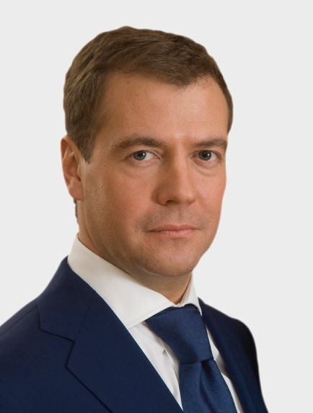





НАЦИОНАЛЬНАЯ
СИСТЕМА КАЧЕСТВА
“
Сейчас начинается новый этап развития нашего государства. Мы запустили общие национальные проекты. Это программы, которые должны способствовать экономическому росту нашей страны, укреплению ее экономического могущества, модернизации экономики и, конечно, расширению экспорта, потому что экспорт – это всегда оценка того, что делает промышленность
Д.А. Медведев,
Председатель Правительства РФ
“
Учреждено распоряжением Правительства РФ №780-р от 30 апреля 2015 года
Секретариат Премии Правительства РФ в области качества
Оператор российского
Знака качества
Веерные исследования качества продукции

Slide 3


НАША
МИССИЯ
ПОВЫШЕНИЕ КАЧЕСТВА ЖИЗНИ
РОССИЙСКИХ ГРАЖДАН

Slide 4



ЦЕЛИ
РОСКАЧЕСТВА
1
2
Реализация системного подхода по повышению качества товаров и услуг на российском рынке
Поддержка отечественных производителей высококачественной продукции

Slide 5



МОДЕЛЬ ПРЕМИИ ПРАВИТЕЛЬСТВА РФ
В ОБЛАСТИ КАЧЕСТВА ИНТЕГРИРОВАНА С МИРОВЫМИ НАГРАДАМИ В ОБЛАСТИ КАЧЕСТВА:
НАЦИОНАЛЬНАЯ ПРЕМИЯ КАЧЕСТВА МАЛКОЛЬМА БОЛДРИДЖА
(США)
ЕВРОПЕЙСКАЯ
ПРЕМИЯ
КАЧЕСТВА
(с 2017 года – EFQM Global Excellence Award)
ПРЕМИЯ
ДЕМИНГА
(Япония)

Slide 6






МЕЖДУНАРОДНАЯ
ИНТЕГРАЦИЯ:
Вошли от России в управляющий Совет Европейской организации по качеству (EOQ)
2019 год.
Приняты в состав Европейского фонда менеджмента качества (EFQM),
2019 год.
Приняты в состав Азиатско-Тихоокеанской организации качества (АТОК),
2018 год.

Slide 7
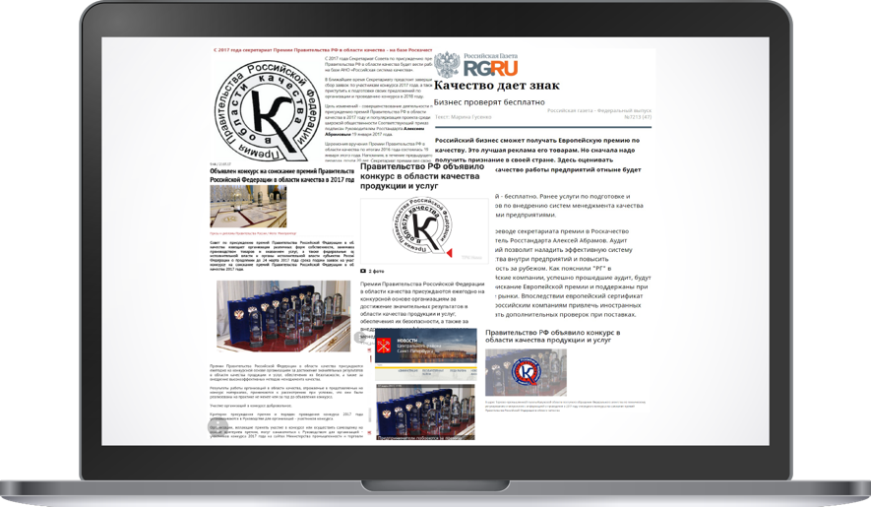

НАПРАВЛЕНИЯ РАБОТЫ ПО РАЗВИТИЮ ПРЕМИИ
РАБОТА С ФОИВ И ВЗАИМОДЕЙСТВИЕ СО СМИ
РОСТ УПОМИНАНИЙ
В 3 раза

Slide 8




ИНФОРМАЦИОННЫЙ ПОРТАЛ
«PROКАЧЕСТВО»
KACHESTVO.PRO
В 2018 году был запущен деловой интернет-портал ProКачество, главная цель которого заключается
в продвижении идей качества в бизнес-среде
и повышении интереса к системам менеджмента качества. Основной аудиторией портала являются специалисты в области СМК, стандартизации, сертификации, а также профессиональные консультанты и аудиторы.
Портал создан при поддержке:
>20 000
посетителей в месяц
>200
уникальных материалов
>400
новостей
>100
отраслевых мероприятий

Slide 9

РОСТ ЧИСЛА
ЗАЯВОК НА КОНКУРС
В 2019 г. поступила
321 заявка
321
282
280
49
42
2015 г.
2016 г.
2017 г.
2018 г.
2019 г.
Рост числа заявок с 2015 по 2019 гг.

Slide 10
ТОП-5 ОТРАСЛЕЙ ПО КОЛИЧЕСТВУ ЗАЯВОК В 2019 ГОДУ
61
заявка
36
заявок
35
заявок
30
заявок
23
заявки
Пищевая
промышленность и сельскохозяйственное производство
Сфера услуг
Здравоохранение
Машиностроение
Научно-производственная деятельность

Slide 11
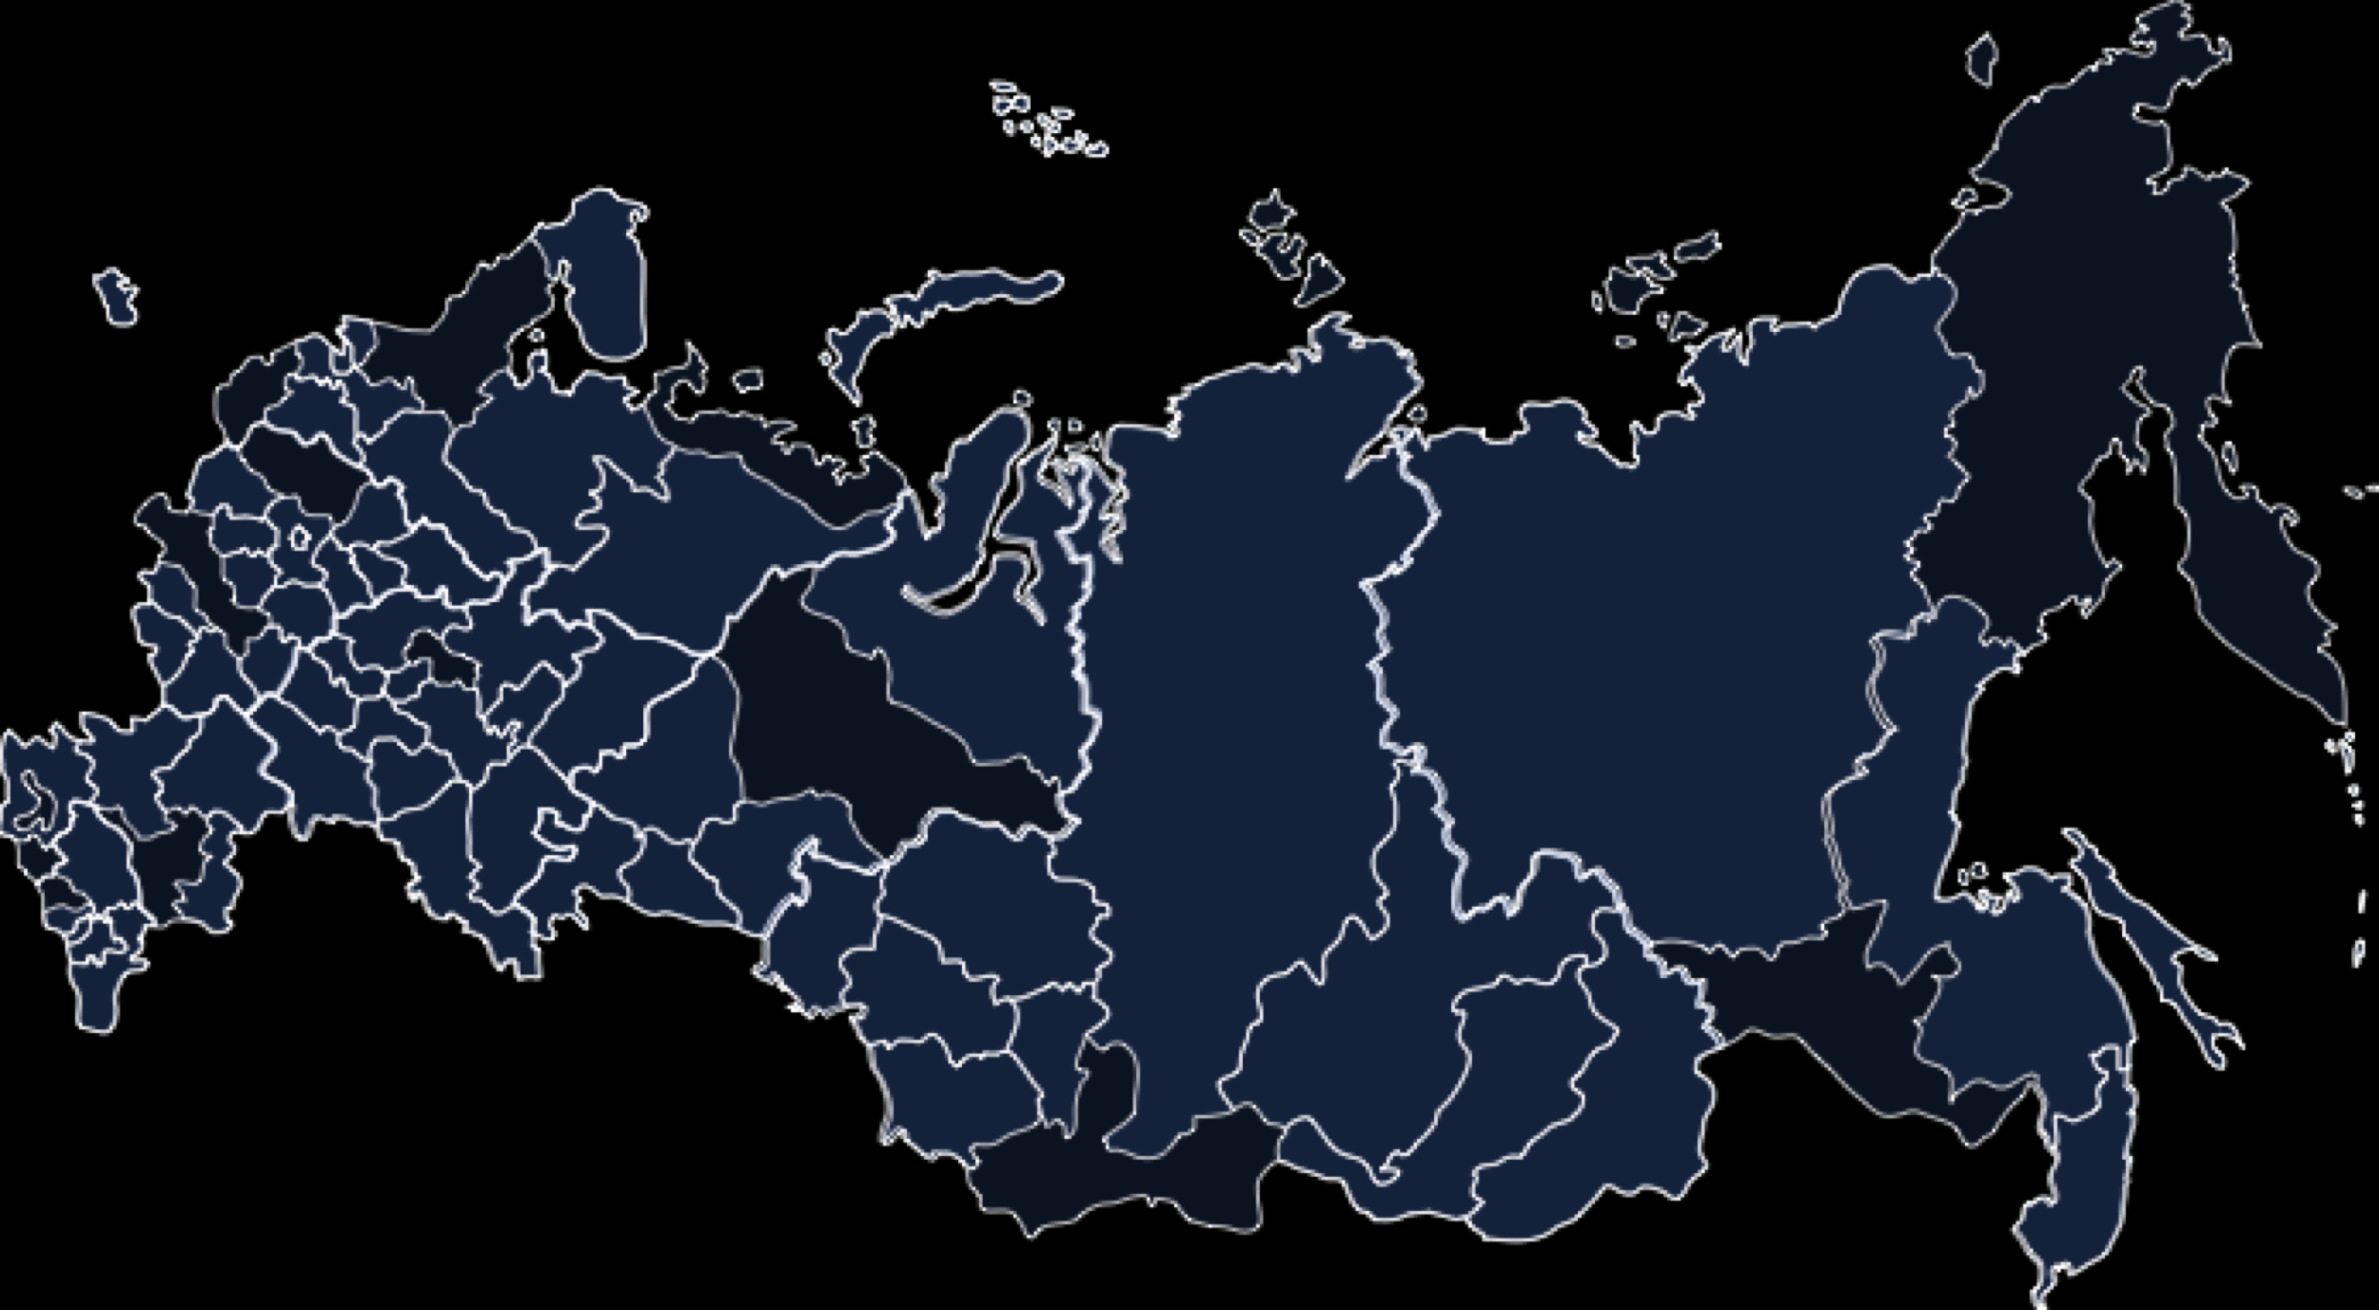
ГЕОГРАФИЯ
КОНКУРСА
60
РЕГИОНЫ-ЛИДЕРЫ ПО ЗАЯВКАМ
Москва и Московская область
Санкт-Петербург
Республика Татарстан
Республика Башкортостан
Рязанская область
Нижегородская область
Ставропольский край
Тюменская область
Самарская область
Челябинская область
Субъектов
Российской Федерации
УЧАСТВОВАЛИ В КОНКУРСЕ В 2019 г.

Slide 12

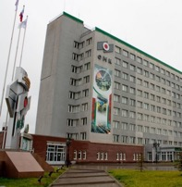

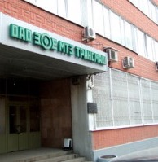

КОЛИЧЕСТВО ПОВТОРНО ЗАЯВИВШИХСЯ УЧАСТНИКОВ
1
АО «ВМЗ»
ПАО «КАМАЗ»
ООО «ГК «РУБЕЖ»
Общество с ограниченной ответственностью «Татнефть-АЗС Центр»
ООО НПО «Мир»
2
3
4
5

Slide 13
ОРГАНИЗАЦИИ-УЧАСТНИКИ ОЧНОГО ОБСЛЕДОВАНИЯ
КОЛИЧЕСТВО ОРГАНИЗАЦИЙ, ВЫШЕДШИХ НА ЭТАП ОЧНОГО ОБСЛЕДОВАНИЯ
ЧИСЛО ОЧНЫХ
ОБСЛЕДОВАНИЙ
50
49
26
20
2016 г.
2017 г.
2018 г.
2019 г.

Slide 14

ДИНАМИКА УЧАСТИЯ в ППК, ЧЕЛЯБИНСКАЯ ОБЛАСТЬ
Количество
заявок
8
7
6
0
2016 г.
2017 г.
2018 г.
2019 г.

Slide 15
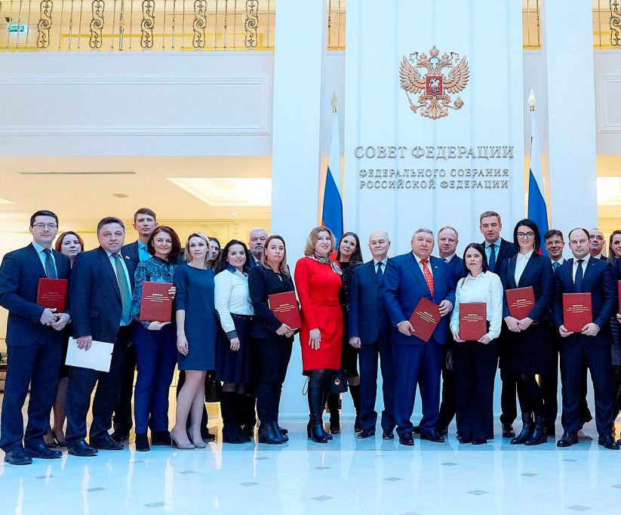
ОРГАНИЗАЦИИ-УЧАСТНИКИ
КОНКУРСА ОТ ЧЕЛЯБИНСКОЙ ОБЛАСТИ
10 ОРГАНИЗАЦИЙ ЧЕЛЯБИНСКОЙ ОБЛАСТИ ПРИЗНАВАЛИСЬ ЛАУРЕАТАМИ И ДИПЛОМАНТАМИ КОНКУРСА ЗА ВСЮ ИСТОРИЮ
В 2017 году «Обувная фирма «ЮНИЧЕЛ» стала дипломантом премии Правительства РФ в области качества

Slide 16

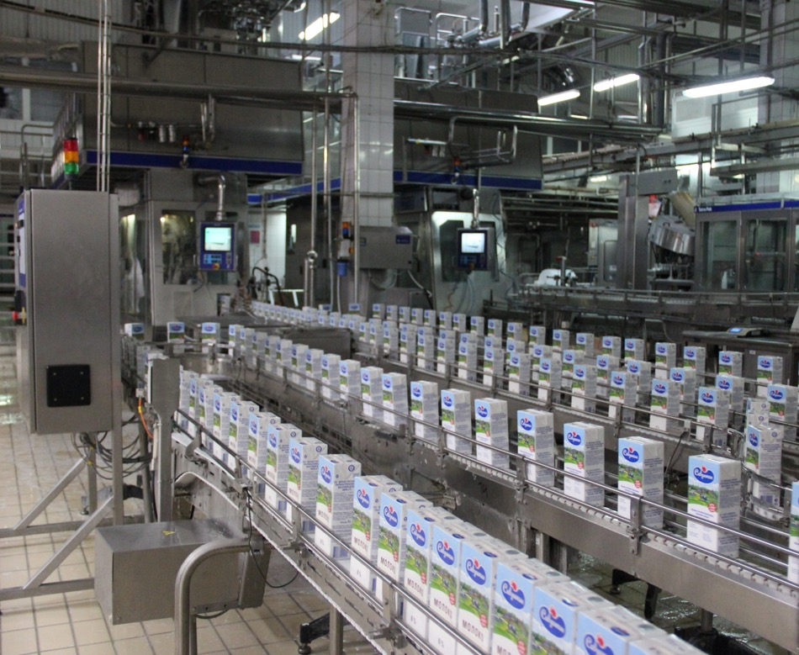

ЭКСПЕРТНЫЙ
ПУЛ
155
ЭКСПЕРТОВ
в том числе 7 экспертов из УрФО
30 городов РФ
22 субъекта РФ

Slide 17

ПРИВЛЕЧЕНИЕ
НОВЫХ ЭКСПЕРТОВ
42
26
37
2017 год
2018 год
2019 год
В подготовке кандидатов в эксперты принимают участие как ведущие эксперты конкурса на соискание премий Правительства РФ в области качества, так и Региональный менеджер Программ EFQM в России

Slide 18



СТУПЕНЧАТАЯ
ПРОГРАММА ОБУЧЕНИЯ
Ступенчатая система обучения
Высшая школа
экономики
РАНХиГС
Вебинары
Академия
стандартизации
Дистанционные
технологии
Региональные университеты

Slide 19
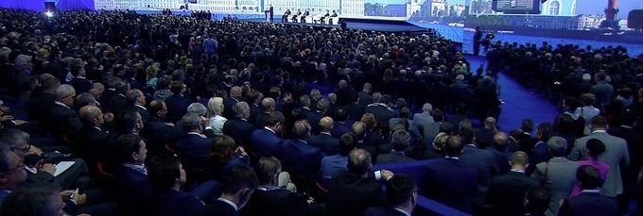
ДОБРО ПОЖАЛОВАТЬ!
КОНГРЕСС ЕОК 2022 ВСЕМИРНЫЙ КОНГРЕСС КАЧЕСТВА 2024

